Slide 1
Администрация Дегтевского сельского поселения
~ БЮДЖЕТ ДЛЯ ГРАЖДАН ~
Бюджет Дегтевского сельского поселения Миллеровского района
на 2024 год и на плановый период
2025 и 2026 годов

Slide 2
Администрация Дегтевского сельского поселения
ОСНОВА ФОРМИРОВАНИЯ БЮДЖЕТА ДЕГТЕВСКОГО СЕЛЬСКОГО ПОСЕЛЕНИЯ МИЛЛЕРОВСКОГО РАЙОНА НА 2024 ГОД И НА ПЛАНОВЫЙ ПЕРИОД 2025 И 2026 ГОДОВ
Положение послания Президента Федеральному Собранию, определяющие бюджетную политику
Основные направления бюджетной и налоговой политики Дегтевского сельского поселения на 2024-2026 годы
Областной закон «Об областном бюджете на 2024 год и на плановый период 2025 и 2026 годов»
Прогноз социально-экономического развития Дегтевского сельского поселения на 2024-2026 года
Муниципальные программы Дегтевского сельского поселения

Slide 3
Администрация Дегтевского сельского поселения
Особенности составления бюджета Дегтевского сельского поселения Миллеровского района на 2024 год и на плановый период 2025 и 2026 годов
Бюджет сформирован с учетом изменений, внесенных в бюджетное и налоговое законодательство
Уточнение объема безвозмездных поступлений ко 2-му чтению бюджета в соответствии с проектом областного закона «Об областном бюджете на 2024 год и на плановый период 2025 и 2026 годов»
Параметры бюджета сформированы в учетом Плана мероприятий по росту доходного потенциала Дегтевского сельского поселения, оптимизации расходов бюджета Дегтевского сельского поселения Миллеровского района и сокращению муниципального долга Дегтевского сельского поселения до 2026 года
Соблюдение условий в соответствии с заключенными соглашениями по предоставлению из областного бюджета дотаций на выравнивание бюджетной обеспеченности и бюджетных кредитов

Slide 4
Основные направления бюджетной и налоговой политики Дегтевского сельского поселения на 2024-2026 годы
Администрация Дегтевского сельского поселения
Утверждены постановлением Администрации Дегтевского сельского поселения от 10.11.2023 № 109
Указ Президента РФ от 07.05.2018 № 204 «О национальных целях и стратегических задач развития Российской Федерации на период до 2025 года»
Сбалансированность бюджета
Устойчивость бюджетной системы
Повышение уровня жизни граждан
Приоритетные цели
Ключевые задачи
Реализация Указов Президента РФ
Достижение целей социально-экономического развития Дегтевского сельского поселения

Slide 5
Администрация Дегтевского сельского поселения
Меры, принимаемые для обеспечения сбалансированности бюджета Дегтевского сельского поселения Миллеровского района
Плана мероприятий по росту доходного потенциала Дегтевского сельского поселения, оптимизации расходов бюджета Дегтевского сельского поселения Миллеровского района и сокращению муниципального долга Дегтевского сельского поселения до 2024 года от 04.06.2019 № 42
Проведение взвешенной долговой политики

Slide 6
Основные характеристики бюджета Дегтевского сельского поселения Миллеровского района на 2024-2026 годы
Администрация Дегтевского сельского поселения
Тыс. рублей
Показатель | Бюджет
 | 2023 | 2024 | 2025 | 2026
I. Доходы, всего | 12954,3 | 14 770,3 | 14 027,1 | 14 291,2
из них:
налоговые и неналоговые доходы | 8315,5 | 9 970,2 | 10 304,7 | 10 866,9
безвозмездные поступления | 4638,8 | 4 800,1 | 3 722,4 | 3 424,3
II. Расходы, всего | 12954,3 | 14 770,3 | 14 027,1 | 14 291,2
III. Дефицит (-), профицит (+) | 0,0 | 0,0 | 0,0 | 0,0

Slide 7
Основные параметры бюджета Дегтевского сельского поселения Миллеровского района на 2024 год
Администрация Дегтевского сельского поселения
Доходы бюджета
14 770,3
Расходы бюджета
14 770,3
Налог на доходы физических лиц 1 651,1
Безвозмездные поступления
4 800,1
Единый сельскохозяйственный налог
1 851,0
Государственная пошлина
12,0
Доходы от использования имущества, находящегося в государственной и муниципальной собственности 105,7
Земельный налог
5 936,3
Налог на имущество физических лиц 244,3
Штрафы, санкции 18,8
Инициативные платежи 151,0
тыс. рублей
Общегосударственные вопросы 8 207,6
Национальная оборона 352,6
Национальная безопасность и правоохранительная деятельность 26,8
Жилищно-коммунальное хозяйство 1124,7
Социальная политика 501,9
Культура и кинематография 4538,7
Образование 3,0
Национальная экономика 15,0

Slide 8
Администрация Дегтевского сельского поселения
СТРУКТУРА НАЛОГОВЫХ И НЕНАЛОГОВЫХ ДОХОДОВ
БЮДЖЕТА Дегтевского сельского поселения миллеровского района В 2024 ГОДУ
Всего
9 970,2 тыс. рублей
Налог на доходы физических лиц – 1651,1
Доходы получаемые в виде арендной платы – 81,3
Налоги на имущество – 6180,6
Штрафы, санкции – 18,8
Инициативные платежи – 151,0
Единый сельскохозяйственный налог – 1851,0
Государственная пошлина– 12,0

Slide 9
Динамика поступлений налога на доходы физических лиц в бюджет Дегтевского сельского поселения Миллеровского района
Администрация Дегтевского сельского поселения
тыс. рублей

Slide 10
Безвозмездные поступления от других бюджетов бюджетной системы Российской Федерации
Администрация Дегтевского сельского поселения
тыс. рублей
Наименование | 2023 год | 2024 год | 2025 год | 2026 год
ВСЕГО | 4638,8 | 4800,1 | 3722,4 | 3424,3
в том числе:
Дотации | 4344,6 | 4447,3 | 3334,8 | 3001,3
Субвенции | 294,2 | 352,8 | 387,6 | 423,0
*) Объем межбюджетных трансфертов будет уточнен ко второму чтению проекта
областного бюджета

Slide 11
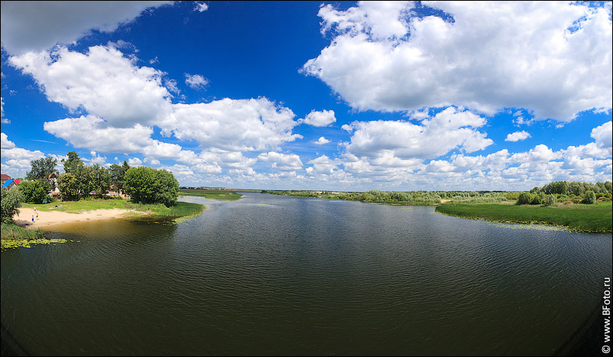
Динамика расходов бюджета Дегтевского сельского поселения Миллеровского района
Администрация Дегтевского сельского поселения
тыс. рублей
114,0%

Slide 12
Администрация Дегтевского сельского поселения
Расходы бюджета Дегтевского сельского поселения Миллеровского района
в 2024 году
Общий объем расходов
в 2024 году – 12 954,3 тыс. руб.
тыс. рублей
Социальная политика – 501,9
Общегосударственные
вопросы – 8207,6
Жилищно-коммунальное
хозяйство – 1124,7
Культура, кинематография – 4538,7
Национальная оборона – 352,6
Национальная безопасность и
правоохранительная деятельность –26,8
Образование – 3,0
Национальная экономика – 15,0
12

Slide 13
Расходы бюджета Дегтевского сельского поселения Миллеровского района, формируемые в рамках муниципальных программ Дегтевского сельского поселения, и непрограммные расходы
Администрация Дегтевского сельского поселения
тыс. рублей
 | 2024 год | 2025год | 2026год
«Управление муниципальными финансами и создание условий для эффективного управления муниципальными финансами» | 8071,8 | 7461,3 | 7730,2
«Обеспечение пожарной безопасности и безопасности людей на водных объектах» | 26,8 | 0,0 | 0,0
«Обеспечение качественными жилищно-коммунальными услугами населения Дегтевского сельского поселения» | 1203,0 | 599,5 | 624,6
«Муниципальная политика» | 3,0 | 0,0 | 0,0
«Обеспечение общественного порядка и противодействие преступности» | 1,5 | 1,5 | 1,5
«Развитие культуры» | 4504,2 | 4618,6 | 3652,4
«Социальная поддержка граждан» | 491,2 | 491,2 | 491,2
Обеспечение доступным и комфортным жильем населения Дегтевского сельского поселения | 10,7
«Формирование современной городской среды на территории муниципального образования «Дегтевского сельского поселения» | 0,0 | 0,0 | 0,0
Всего по программам | 14312,2 | 13172,1 | 12499,9
Непрограммные расходы | 458,1 | 855,0 | 1791,3

Slide 14
Структура расходов по разделу «Культура, кинематография» на 2024 год
Администрация Дегтевского сельского поселения

Slide 15
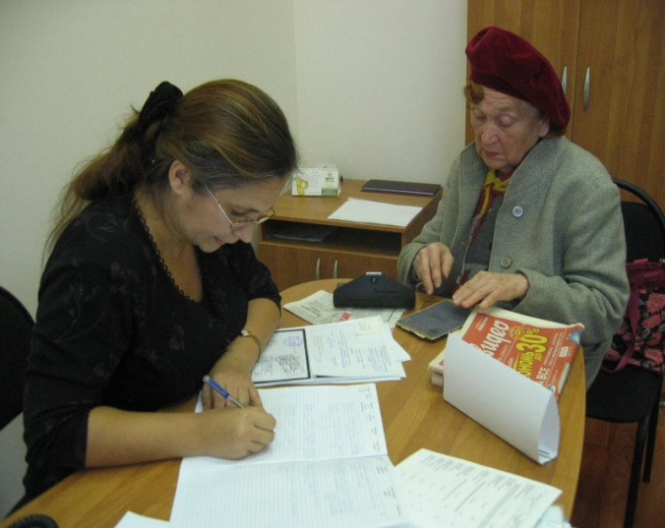
Администрация Дегтевского сельского поселения
Структура межбюджетных трансфертов
на 2024 год
Межбюджетные трансферты
4 800,1 тыс. рублей
(2 направления)
1 дотация
2 субвенции
Субвенции
(6,3 %)
352,8
тыс. рублей
Дотации
(93,7%)
4 447,3
тыс. рублей

Slide 16
Структура муниципального долга Дегтевского сельского поселения на 2024-2026 годы
Администрация Дегтевского сельского поселения
тыс. рублей
Наименование вида долгового обязательства | Бюджет (на 01.01.2024) | Бюджет (на 01.01.2025) | Бюджет (на 01.01.2026)
Муниципальный долг, всего | 0,00 | 0,00 | 0,00

